Slide 1
ДОБРО ПОЖАЛОВАТЬ УЧИТЬСЯ В
САМАРКАНДСКИЙ ГОСУДАРСТВЕННЫЙ УНИВЕРСИТЕТ
Самаркандский государственный университет является одним из крупнейших вузов Узбекистана. В университете обучается более 18 000 студентов из разных регионов Центральной Азии.
Мы рады видеть в числе студентов СамГУ тех, кто поставил перед собой цель - получить качественное и современное образование. Всегда стремитесь учиться новому, будьте любознательны и не бойтесь трудностей. Все это поможет реализовать ваш потенциал и даст успешный старт будущей карьере в науке, культуре и образовании.
Мы ждем вас в нашем университете!

Slide 2
Самаркандский государственный университет
СамГУ снова открывает факультет ЮРИСПРУДЕНЦИИ в 2020
Число студентов в СамГУ увеличилось с 17000 до 18000
в 2019 г.

Slide 3
Программы, предлагаемые университетом
Физика
Механика - математика
География и экология
Экономика и бизнес
Психология и социология
Докторские программы
Биология
Химия
Педагогика
История
Физическая культура
Филология узбекская и таджикская
Русская филология
Дошкольное образование
Прикладная математика и информатика
Международная программа образования
Notes:
© Copyright Showeet.com

Slide 4
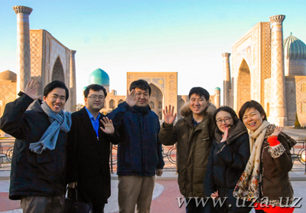
ИНОСТРАННЫе ГРАЖДАНе могут проходить ОБУЧЕНИЕ В Самгу:
Получить степень бакалавра и магистра в интересующих их областях естественных и гуманитарных наук.;
Подготовить диссертационную работу на соискание ученой степени доктора философии (PhD, кандидат наук) и доктора наук (DSc).;
Пройти научную стажировку;
Пройти программу довузовской подготовки для дальнейшего обучения в вузе.
ОПЛАТА ЗА ОБУЧЕНИЕ
Обучение иностранных студентов осуществляется на платной основе. Его стоимость устанавливается с момента поступления на первый курс обучения и не меняется в течение всего периода обучения.
Нарушение условий оплаты приводит к отчислению из университета.

Slide 5
ПОДГОТОВИТЕЛЬНОЕ ОТДЕЛЕНИЕ
Обучение в Самаркандском государственном университете, как и в других высших учебных заведениях Узбекистана, проводится на узбекском, русском и английском языках.
Поэтому иностранные граждане, не владеющие им, должны пройти обучение в подготовительном отделении. В течение 10 месяцев слушатели изучают русский язык, а также специальные дисциплины (математика, физика, иностранный язык и т. д.).
При успешной сдаче экзаменов учащиеся получают сертификат о до-вузовской подготовке, который дает право поступать на 1 курс университета по избранной специальности. Занятия на подготовительном отделении проводятся ежегодно с 1 октября. Численность группы составляет 8 – 10 человек. Обучение по программе подготовительного отделения в Самаркандском государственном университете основано на современных методиках преподавания с использованием новейших учебно-методических пособий и материалов.

Slide 6
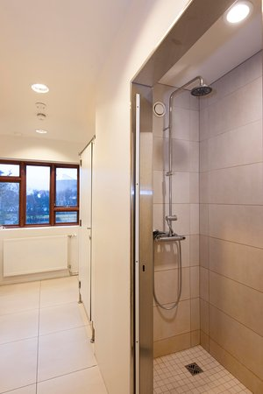
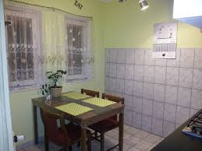
ИНОСТРАННЫМ СТУДЕНТАМ ПРЕДОСТАВЛЯЕТСЯ КОМНАТА В КОМФОРТАБЕЛЬНОМ ОБЩЕЖИТИИ
Иностранным студентам предоставляется бесплатное общежитие. Во время обучения Вам предоставят место в общежитии, расположенном на территории студенческого городка. Комфортабельные комнаты рассчитаны на двух-трех человек. В Вашем распоряжении будет ванная и кухня.
Общежитие – это многонациональная студенческая семья, и мы очень надеемся, что проживание в нем принесет Вам много удовольствия, радости и новых знакомств, ведь именно здесь Вы можете найти множество друзей из разных уголков мира. А общение со студентами из регионов Узбекистана поможет Вам не только познакомиться с узбекской культурой, но и обеспечит регулярную языковую практику. Мы очень надеемся, что эта информация окажется полезной и поможет Вам стать студентом Самаркандского государственного университета! Вы всегда можете обратиться к Международному Отделу СамГУ по всем интересующим вам вопросам: e-mail: irossu@samdu.uz
С более подробной информацией о вузе и обучении иностранных студентов в нашем университете Вы можете ознакомиться на следующих сайтах: www.samdu.uz

Slide 7
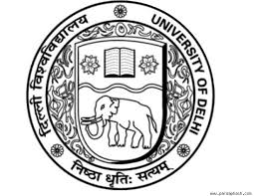
СамГУ подписал партнерские соглашения в сфере образования, науки и культуры со многими престижными ВУЗами в мире

Slide 8
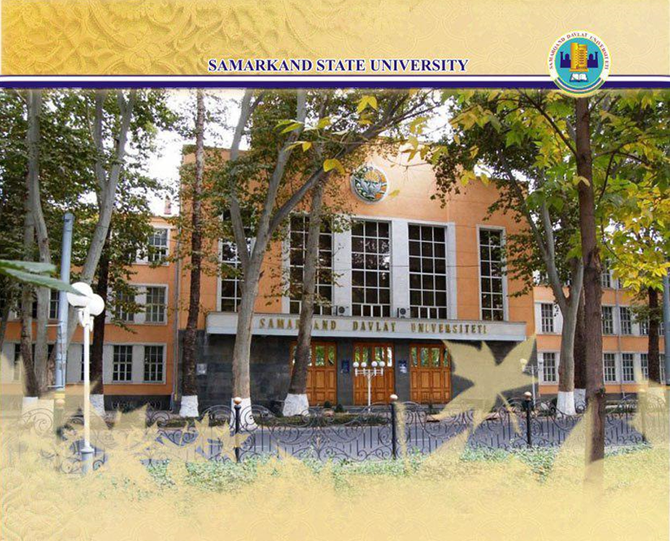
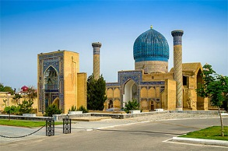
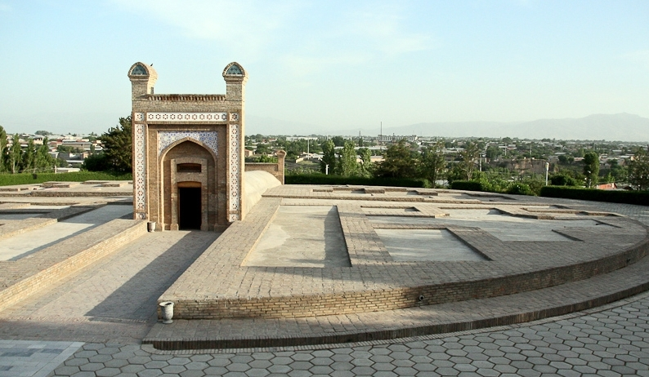
Самарканд находится на перекрестке Великого Шелкового Пути а также однажды был столицей династии Тимуридов!
Город Самарканд расположен на юго-востоке Узбекистана, в живописной долине реки Зерафшан и Памиро-Алайских гор.
Самарканд был признан удивительным городом. Какие бы эпитеты не придумывали для него философы и поэты - Зеркало Мира, Сад души, Жемчужина Востока, Лик Земли - выразить всю его красоту и богатство словами трудно. Можно лишь воочию насладиться всем его блеском и великолепием.
За свою многовековую историю этот легендарный город на Великом Шелковом пути пережил времена подъемов и упадков, возрождался заново становясь еще краше. Торговые пути на Запад - к Персии, на Восток - к Китаю и на Юг - к Индии переплетались здесь и формировали перекрестки Шелкового пути.
Notes:
Samarkand

Slide 9
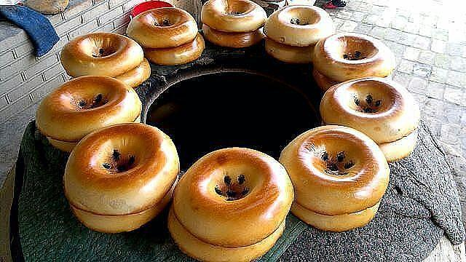
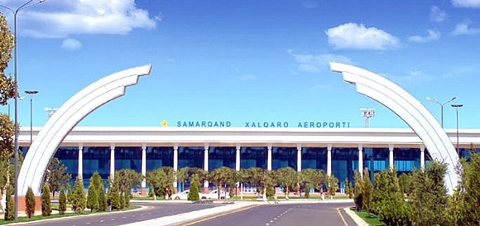
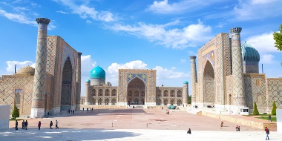
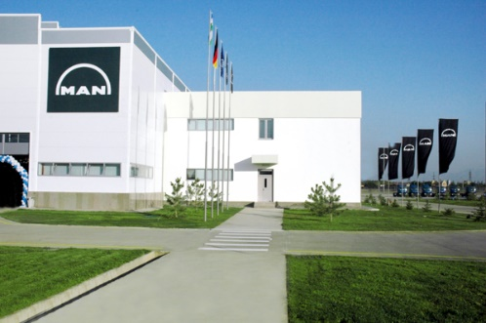
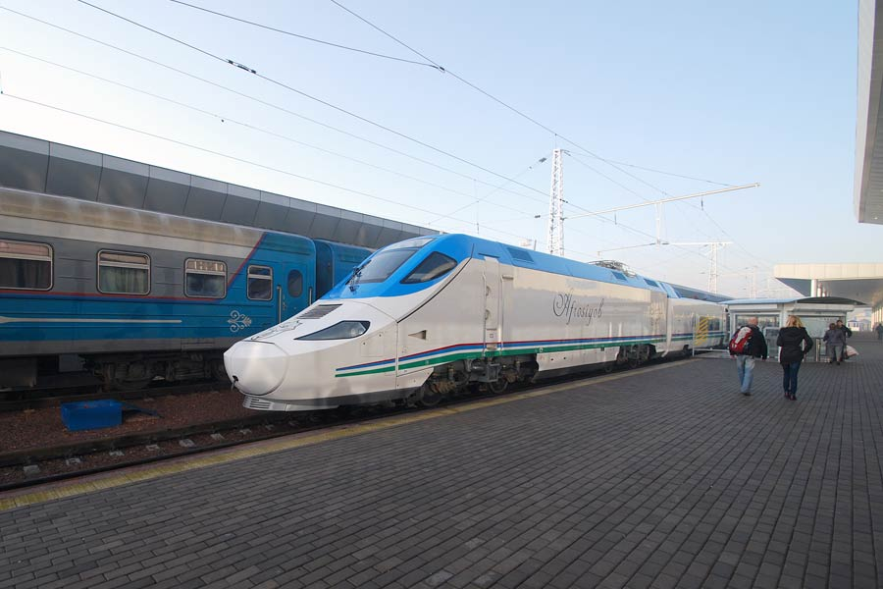
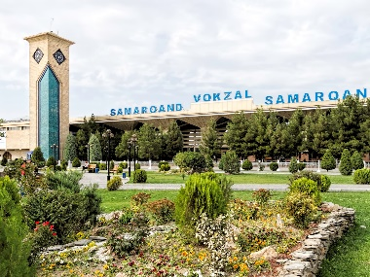
Notes:
© Copyright Showeet.com

Slide 10
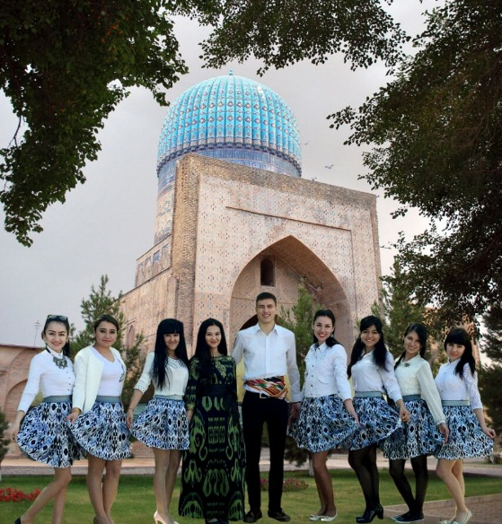
Отдел международных отношений СамГУ:
Телефон : (+998 66) 239 10 79
Факс : (+998 66) 239 11 40
irossu@samdu.uz
Новости СамГУ на нашем сайте:
www.samdu.uz

